Slide 1
MODELISATION DES SYSTEMES D’INFORMATION

Slide 2
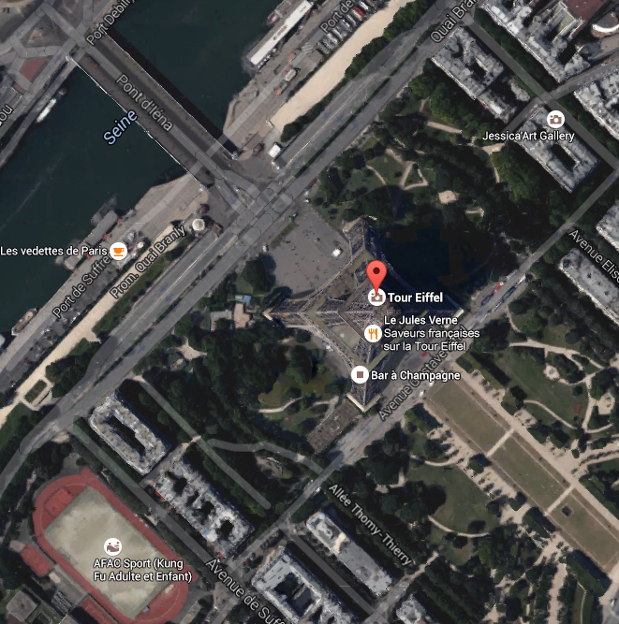

Du réel au modèle …
Un modèle est une abstraction du réel

Slide 3

Du réel au modèle …
A
A*
Un modèle est une abstraction du réel
A* est un modèle de A pour un observateur O
SSI A* aide O à répondre aux questions qu'il se pose sur A. (Minsky 1968)
O

Slide 4

Le Système d'Information (SI)
Le Système d‘Information ou SI, peut être défini comme étant l'ensemble des moyens humains, et matériels mis en œuvre afin de gérer l'information au sein d'une unité, une entreprise,…
Il ne faut pas confondre
Système d’Information
Et
système informatique
→ Le système informatique est un support technique du système d’information.

Slide 5





Le Système d'Information (SI)
Le SI possède 4 fonctions essentielles :
La collecte et la saisie de l'information
La mémorisation de l'information à l'aide de :
Papier
Fichier
base de données
Le traitement de l'information :
consultation
mise à jour
calculs pour obtenir de nouvelles données
...
La diffusion de l'information.

Slide 6


Le Système d'Information (SI)
Autrefois, l'information était stockée sur papier à l'aide de formulaires, de dossiers,… et il existait des procédures manuelles pour la traiter.
Aujourd'hui, on parle de Système de Gestion de Bases de Données (SGBD)

Slide 7
Les modèles des SI
Dans le contexte des systèmes d'information, on peut construire des modèles selon divers points de vue :
Modèle de données
Modèle de traitement
Modèle événementiel
Modèle organisationnel
Modèle de processus
..

Slide 8
Le modèle de données ?
C'est une représentation simplifiée des informations pertinentes d'une réalité sur laquelle on veut des renseignements
Ce modèle n'est pas directement utilisable par une machine, mais c'est un mode de représentation intermédiaire permettant de communiquer autour du réel observé.

Slide 9
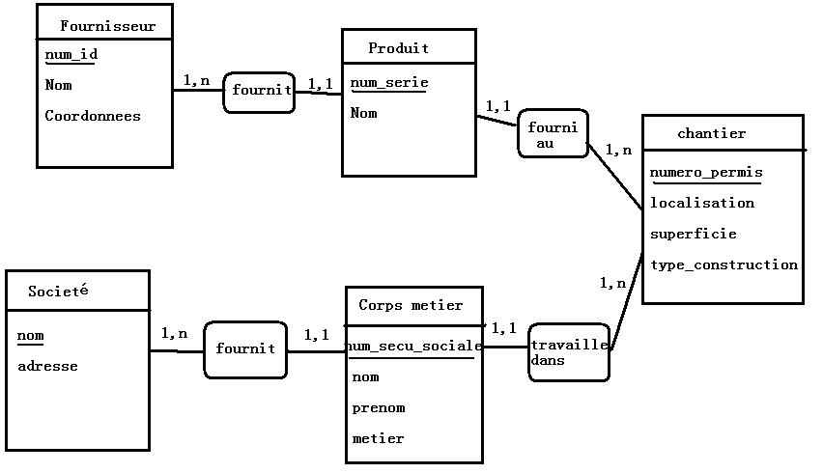
Exemple d’un modèle de données
Association
Entité
La modélisation de données dans les SI la plus connue est le modèle Entité- Association

Slide 10

Modélisation AVEC MERISE

Slide 11
Modélisation MERISE
Qu'est-ce que Merise ?
MERISE est une méthode d'analyse et de conception des systèmes d'information basée sur le principe de la séparation des données et des traitements

Slide 12
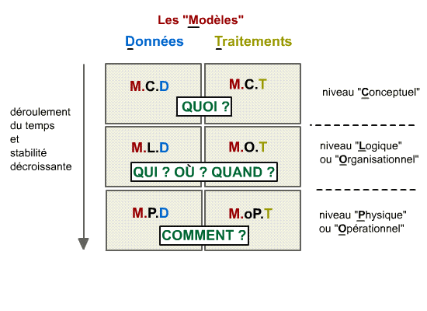
Modélisation MERISE
Elle possède plusieurs modèles qui sont répartis sur 3 niveaux (Le niveau conceptuel, le niveau logique ou organisationnel, le niveau physique).

Slide 13
Modélisation MERISE (Entité-Association)
Merise constitue un ensemble très riche de représentations, dont nous ne verrons ici qu'une petite partie - mais la plus cruciale.
Toute base de données va donner lieu à une double représentation :
Modèle Conceptuel de Données (MCD).
Modèle Logique des Données (MLD).

Slide 14
Modélisation MERISE (Entité-Association)
Le MCD est basé sur deux notions principales :
Entités
Une relation est symbolisée par un ovale. Elle est nommée par un verbe.
→ Sa seconde appellation : le schéma Entité/Association.
Rôle

Slide 15
Modélisation MERISE (Entité-Association)
Exemple:
élève
Code_élève Nom prénom
école
Mat_école Nom Adresse
Inscrit

Slide 16
Modélisation MERISE (Entité-Association)
L'élaboration du MCD passe par les étapes suivantes :
La mise en place des règles de gestion
L'élaboration du dictionnaire des données
La recherche des dépendances fonctionnelles
L'élaboration du MCD

Slide 17

La mise en place des règles de gestion
Avant de vous lancer dans la création de vos entités et associations, il vous faut recueillir les besoins des futurs utilisateurs de votre application.
A partir de ces besoins, vous devez être en mesure d'établir les règles de gestion des données à conserver.
Exemple : un développeur doit informatiser le SI d'une bibliothèque. On lui fixe les règles de gestion suivantes :
Un titre
Un résumé
Identifiant
Notes:
Pour chaque livre, on doit connaître :
le titre, l'année de parution, un résumé
Un livre peut être rédigé par un ou plusieurs auteurs dont on connaît le nom, le prénom, la date de naissance et le pays d'origine.
Chaque exemplaire d'un livre est identifié par une référence composée de lettres et de chiffres et ne peut être paru que dans une et une seule édition.

Slide 18

La mise en place des règles de gestion
Ces règles vous sont parfois données mais vous pouvez être amené à les établir vous-même
C'est pourquoi vous devrez les interroger (client) afin d'établir vous même ces règles.
Notes:
Pour chaque livre, on doit connaître :
le titre, l'année de parution, un résumé
Un livre peut être rédigé par un ou plusieurs auteurs dont on connaît le nom, le prénom, la date de naissance et le pays d'origine.
Chaque exemplaire d'un livre est identifié par une référence composée de lettres et de chiffres et ne peut être paru que dans une et une seule édition.

Slide 19
Le dictionnaire des données
Le dictionnaire des données est un document qui regroupe toutes les données que vous aurez à utiliser dans votre base (et qui figureront donc dans le MCD).
C'est une étape intermédiaire qui peut avoir son importance, surtout si vous êtes plusieurs à travailler sur une même base de données, d'un volume conséquent.

Slide 20
Le dictionnaire des données
Pour chaque donnée, il indique :
Le code mnémonique : il s'agit d'un libellé désignant une donnée (par exemple «titre_l» pour le titre d'un livre)
La désignation : il s'agit d'une mention décrivant ce à quoi la donnée correspond (par exemple «titre du livre»)
Le type de donnée :
A ou Alphabétique : lorsque la donnée est uniquement composée de caractères alphabétiques (de 'A' à 'Z' et de 'a' à 'z')
N ou Numérique : lorsque la donnée est composée uniquement de nombres (entiers ou réels)
AN ou Alphanumérique : lorsque la donnée peut être composée à la fois de caractères alphabétiques et numériques
Date : lorsque la donnée est une date (au format AAAA-MM-JJ)
Booléen : Vrai ou Faux
La taille : elle s'exprime en nombre de caractères ou de chiffres. Dans le cas d'une date au format AAAA-JJ-MM, on compte également le nombre de caractères, soit 10 caractères. Pour ce qui est du type booléen, nul besoin de préciser la taille (ceci dépend de l'implémentation du SGBDR).
Et parfois des remarques ou observations complémentaires (par exemple si une donnée est strictement supérieure à 0, etc).

Slide 21
Le dictionnaire des données
La liste d’informations est constituée de plusieurs façons :
l’interview
l’étude des documents internes
(factures, bons de livraison, ordres de fabrication,…)
l’étude des documents externes
(factures des fournisseurs, bons de livraison fournisseurs...)
Ces informations sont souvent omises lors des entretiens.
Les personnes qui les manipulent au quotidien oublient souvent de les citer tant elles leur paraissent évidentes.

Slide 22

Le dictionnaire des données
Avant d’ajouter une information, il est impératif de s’assurer qu’elle n’est pas déjà présente.
Exemple:
Un numéro client peut apparaître sur un bon de livraison et sur une facture.
→ Ce n’est pas la peine de le répertorier deux fois.
Une information peut être synonyme d’une autre.
Exemple:
Sur le bon de livraison il apparaît « Code client » et sur la facture « Numéro Client ».
→Il est impératif de ne garder qu’une seule des deux informations.

Slide 23

Le dictionnaire de données
Les données qui figurent dans le dictionnaire des données doivent être, dans la plupart des cas, élémentaires.
Elles ne doivent pas être calculées : les données calculées doivent être obtenues, par le calcul, à partir de données élémentaires qui, elles, sont conservées en base.
Exemple :
Le nombre de livre dans ma base de données : Données calculées
Le titre d’un livre : Donné élémentaire
Le nom et prénom d’un auteur : Donné élémentaire
Données calculées

Slide 24
Le dictionnaire de données
Ecole
Mat_e Nom_e Adresse_e
Ecole
Mat_e Nom_e Rue_e Ville_e Code_postale_e
Attention, la notion d’élémentaire dépend de l’application.
– L’adresse peut devenir élémentaire si elle est toujours manipulé comme tel.
(On ne cherchera jamais à faire un tri par ville)
«Il n’est pas gênant d’éclater des propriétés qui devrait être
groupés, mais on ne peut grouper des propriétés qui devrait être éclatées»

Slide 25
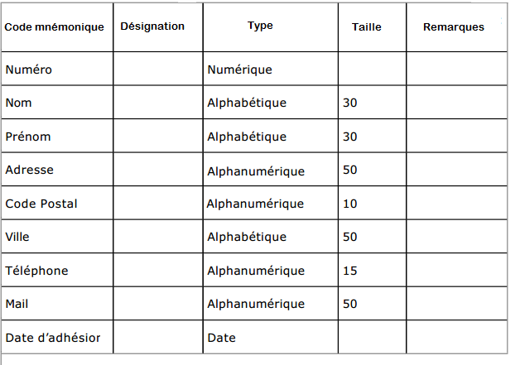
Exemple de dictionnaire de données

Slide 26
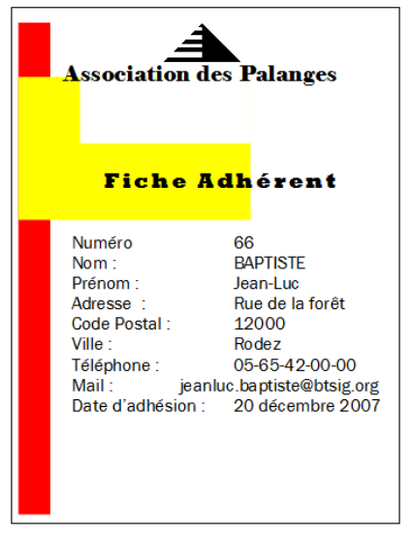

Application
Enoncé :
Suite à une demande d’un client, président d’une association, nous devons établir le dictionnaire des données de la gestion des adhérents. Voici une représentation d’une fiche d’adhérent.
Question:
Etablir le dictionnaire de données en se basant sur le figure ci-dessous.

Slide 27
Correction
Qu’est­ ce qui prouve que dans certains pays la règle d’écriture des code postaux est identique à la règle française des 5 chiffres ?
Il est souhaitable de ne formater en numérique que les champs sur lesquels il va y avoir des calculs.

Slide 28
Modèle : Entité-Association
Le concept d'Entité:
Une entité est un objet concret ou abstrait de la réalité pour lequel on souhaite connaître et enregistrer des informations.
Exemple
Chaque entités, est symbolisé par des rectangles et porte un nom, qui l'identifie de manière unique.
Une entités possède toujours un certain nombre d'éléments appelés propriétés (on parlera aussi d'attributs / champs).
Personne
Matricule Nom Prénom
Voiture
Matricule_v Carburant Vitesse
Attributs
Champs

Slide 29




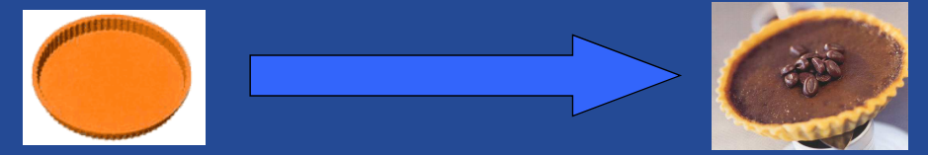
Entité et occurrences
00527
Shakira
…
Personne
Matricule Nom Prénom
00484
Marley
…
00574
Pavarotti
…
Entité
Occurrence d’entité

Slide 30

Le concept d’identifiant
Un identifiant est un attribut ou un groupe d'attributs permettant d’identifier de manière unique une occurrence.
00527
Shakira
…
Personne
Matricule Nom Prénom
00484
Marley
…
00574
Pavarotti
…
Ne pas oublier de souligné l’ identifiant pour le différencier des autres attributs

Slide 31
Propriété identifiant
Dans tout système de bases de données, chaque entité, doit être identifié de manière unique, sans ambiguité, par la machine.
Le procédé le plus courant consiste à dédier à cela une propriété spéciale appelée clé primaire.
Une clé primaire peut contenir un ou plusieurs attributs
Personne
Matricule Nom Prénom
La clé primaire est alors généralement placée
en tête de la liste des propriétés, en la soulignant
pour indiquer son statut particulier

Slide 32


Slide 33
Les cardinalités
Les cardinalités sont des couples de valeur que l'on trouve entre chaque entité et ses associations liées.
Il y a trois valeurs typiques : 0, 1 et N (plusieurs).
Exemple:
Client
Code_cl Nom_cl Prénom_cl
Max
Produit
Mat_p Nom_p
1 , n
commander
0 , n
Min
Des valeurs qui permettent d’indiquer combien de fois au minimum et au maximum une occurrence d'entité peut être liée à une autre occurrence d'entité.

Slide 34

Les cardinalités
Exemple:
Client
Code_cl Nom_cl Prénom_cl
Produit
Mat_p Nom_p
1, n
commander
0 , n
Question : pourquoi (1 , n ) et pas (0, n) ?
Cela dépend des REGLES DE GESTION de l'entreprise.
Si la règle de gestion est « tout client doit passer au moins une commande sinon ce n’est pas un client » on met la cardinalité minimale à 1

Slide 35
Application
Compléter les cardinalités sachant que :
chaque patient est identifié par un code et possède un nom, prénom et une adresse.
un hôpital est identifié par un nom et une adresse

Slide 36
Proposition
Patient
Code_p Nom_p Prénom_p
hôpital
Nom_h Adresse_h
1, 1
hospitalisé
0 , n
On peut avoir deux hôpitaux qui ont le même nom
Donc faut ajouter un autre identifiant à notre entité

Slide 37
Correction
Patient
Code_p Nom_p Prénom_p
hôpital
Mat_h Nom_h Adresse_h
1, 1
hospitalisé
0 , n
On peut avoir deux hôpitaux qui ont le même nom
Donc faut ajouter un autre identifiant à notre entité

Slide 38
Les cardinalités
Dans la grande majorité des cas, on n’utilise que 4 combinaisons de valeurs pour les cardinalités :
0,1 au plus un(e)
1,1 un(e) et un(e) seul(e) → Une relation « un à un »
1,n un(e) ou plusieurs → Une relation « un à plusieurs ».
0, n zéro ou plusieurs

Slide 39
Règles de base pour la construction d’un MCD
1- Toutes les propriétés ( attributs) d’un MCD doivent être différentes les unes des autres.
Exemples :
Patient
Code_p Nom Prénom_p
hôpital
Mat_école Nom Adresse_h
1, 1
hospitalisé
0 , n

Slide 40
Règles de base pour la construction d’un MCD
1- Toutes les propriétés ( attributs) d’un MCD doivent être différentes les unes des autres.
Exemples :
Patient
Code_p Nom_p Prénom_p
hôpital
Mat_école Nom_h Adresse_h
1, 1
hospitalisé
0 , n

Slide 41
Règles de base pour la construction d’un MCD
2 - Il ne doit y avoir qu’une seule valeur pour chacune des propriétés à un instant donné. Cette valeur peut changer au cours du temps, mais à un instant donné, il n’y en a qu’une seule.
Exemples :
00574
Rocher
Noémie
21 rue Victor Hugo, Poitiers 86000
Le 04/05/2015 -16:36
Patient
Code_p Nom_p Prénom_p Adresse_p
00574
Rocher
Noémie
15 rue Dupond , Poitiers 86000
Le 05/10/2015 -13:20

Slide 42

Les Dépendances Fonctionnelles
Définition:
Une donnée B dépend fonctionnellement (ou est en dépendance fonctionnelle) d’une donnée A lorsque la connaissance de la valeur de la donnée A nous permet la connaissance d’une et au maximum une seule valeur de la donnée B.
Exemple:
La connaissance de la valeur d’un numéro de client nous permet de connaître sans ambiguïté la valeur d’un et d’un seul nom de client.
Personne
Matricule Nom Prénom
08574
Tintin
…

Slide 43
Les Dépendances Fonctionnelles
Formalisme :
SOURCE
BUT
Question:
Connaissant une valeur de la source, peut-on connaître une valeur unique du but ?".
Exemple :
Numéro adhérent → Nom adhérent, prénom, téléphone
Référence article → Nom article

Slide 44
Les Dépendances Fonctionnelles
Le rôle de l’établissement des dépendances fonctionnelles est de nous aider à comprendre les liens existants entre chaque donnée .
Cette démarche de recherche des dépendances fonctionnelles est la pierre angulaire de toute l’analyse des données.
Si elle est négligée c’est tout l’ensemble qui en subira les conséquences.

Slide 45
Dépendances fonctionnelles composées
Une dépendance fonctionnelle qui comporte plusieurs attributs est dite composée
Exemple : trouver la quantité facturée d’un produit
(numéro de facture, code produit) → quantité facturée

Slide 46
Les relations porteuses
Une relation est dite porteuse lorsqu’elle contient des propriétés
Client
Num_cl Nom Prénom adresse
Articles
Num_ar Désignation Prix_achat Prix_vente
Commander
Quantité
Question : trouver la quantité d’articles commandés par un client ?
→ Il faut utiliser une nouvelle propriété Quantité.
Question : Cette nouvelle propriété dépend de clients, d’articles ou des deux ?
La bonne réponse est que Quantité dépend des deux entités.

Slide 47
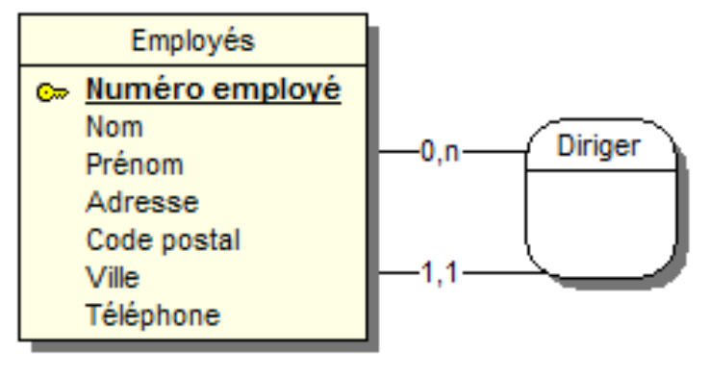
Les relations réflexives
Définition:
Une relation réflexive est une relation d’une entité sur elle­-même.
Exemple : on désire modéliser le fait qu’un employé peut diriger d’autres employés.
À la lecture de ce schéma, nous interprétons donc qu’un employé peut diriger zéro ou plusieurs personnes et qu’un employé est dirigé par un et un seul autre employé.

Slide 48
CONTRAINTE D'INTEGRITE
FONCTIONNELLE
CIF

Slide 50
Modèle Logique des Données (MLD)
Le MLD se déduit directement du MCD
Autrement dit, une fois le MCD réalisé, il n'y a plus besoin de réfléchir pour produire le MLD : tout se fait par automatismes.
Il existe des logiciels qui se proposent de réaliser le MLD d'un clic de souris, d'après le MCD.
En revanche, il n'existe rien de tel pour concevoir le MCD : le seul ingrédient qui entre dans sa composition est l'huile de neurones.

Slide 51
Modèle Logique des Données (MLD)
Il correspond à l'organisation des données dans les bases de données relationnelles.
Son but est de nous rapprocher au plus près du modèle physique
Les SGBD actuels les plus courants sont relationnels : Oracle, SQL Server, Access, MySql, … )

Slide 52
Règle de passage MCD → MLD
Règle N° 1 :
Toute entité devient une relation ayant pour clé primaire son identifiant Et chaque propriété se transforme en attribut.
Exemple :
Client
Num_cl Nom Prénom adresse
Relation
Client (Num_cl, Nom_cl, Prénom_cl, adresse_cl)
Entité

Slide 53
Règle de passage MCD → MLD
Règle N° 2 :
Toute association de type [1, n] se traduit par une clé étrangère. La clé primaire correspondant à l'entité (côté n) migre comme clé étrangère dans la relation correspondant à l'entité (côté 1).
Exemple :
Client
Num_cl Nom_cl Prénom_cl Adresse_cl
Commande
Num_cmd date_cmd montant_cmd
1,n
Passer
1,1
clé étrangère
Client (Num_cl, Nom_cl, Prénom_cl, adresse_cl)
Commande(num_cmd , date_cmd,montant_cmd, # num_cl)

Slide 54
Règle de passage MCD → MLD
L’entité ayant la cardinalité de type 1,1 ou 0,1 absorbe l’identifiant de l’entité ayant la cardinalité de type 0, n ou 1, n
Exemple :
Client
Num_cl Nom_cl Prénom_cl Adresse_cl
Commande
Num_cmd date_cmd montant_cmd
1,n
Passer
1,1
clé étrangère
Client (Num_cl, Nom_cl, Prénom_cl, adresse_cl)
Commande(num_cmd , date_cmd,montant_cmd, # num_cl)

Slide 55
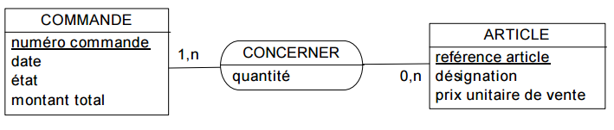
Règle de passage MCD → MLD
Règle N° 3 :
Toute association de type [n, n] ou de dimension > 2 devient une relation.
La clé primaire est formée par la concaténation de l'ensemble des identifiants des entités reliées.
Toutes les propriétés éventuelles deviennent des attributs qui ne peuvent pas faire partie de la clé.
Exemple :

Slide 56
Règle de passage MCD → MLD
Exemple :
Toute association de type [n, n] ou de dimension > 2 devient une relation.
CONCERNER ( ,,,, )

Slide 57
Règle de passage MCD → MLD
Exemple :
Toute association de type [n, n] ou de dimension > 2 devient une relation.
La clé primaire est formée par la concaténation de l'ensemble des identifiants des entités reliées.
CONCERNER(#numéro_commande, #référence_article ,,,,)

Slide 58
Règle de passage MCD → MLD
Exemple :
Toute association de type [n, n] ou de dimension > 2 devient une relation.
La clé primaire est formée par la concaténation de l'ensemble des identifiants des entités reliées.
Toutes les propriétés éventuelles deviennent des attributs qui ne peuvent pas faire partie de la clé.
CONCERNER(#numéro_commande, #référence_article , quantité)

Slide 59
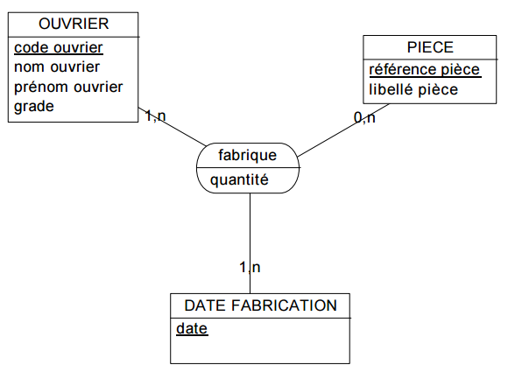
Règle de passage MCD → MLD
Exception à la règle 1:
Les entités n'ayant que leur identifiant comme attribut ne deviennent pas des relations, mais des attributs dans les autres relations liées.
Quand on passe au modèle relationnel, l'entité DATE FABRICATION ne devient pas une relation, mais un attribut clé dans la relation FABRIQUE issue de l'association.
Elle fait partie de la clé primaire
DATE FABRICATION(date)
FABRIQUE (#code_ouvrier, #référence_pièce, #date, quantité).

Slide 60
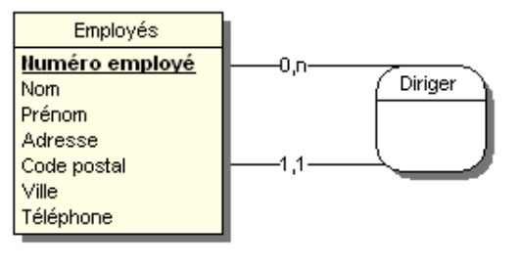
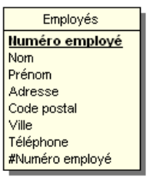
Cas particulier
Associations Réflexive hiérarchique
(une branche à la cardinalité maxi à 1 et l'autre à n)
Les règles de passage du MCD au MLD s’appliquent toujours aussi mécaniquement.
Nous devons donc dupliquer l’identifiant Numéro employé.

Slide 61
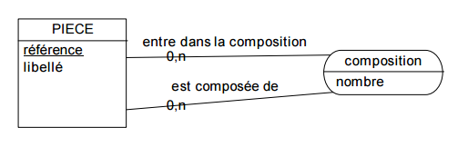
Cas particulier
Associations Réflexive non hiérarchique
(type [n , n] )
Une pièce entre dans la composition de 0 à plusieurs autres pièces. Une pièce peut être composée de zéro ou plusieurs autres pièces.
PIECE(référence, libellé)
COMPOSITION(#référence_composé, #référence_composant, nombre)

Slide 62
Modèle Physique des Données (MPD)
Tout MCD peut être transformé en MPD
C'est à dire un modèle directement exploitable par la base de données que vous voulez utiliser...
La structure en tables et colonnes du modèle relationnel est conservée, mais on va y ajouter les types de données de chacune des colonnes.
Ces types de données peuvent être différent d’un SGBD à un autre.

Slide 63
Règle de passage MLD → MPD
Règle n°1 :
Toute entité doit être représentée par une table.
Client
Num_cl Nom_cl Prénom_cl Adresse_cl
Client
Num_cl <pk> int Nom_cl varchar(20) Prénom_cl varchar(20) Adresse_cl varchar(80)

Slide 64
Règle de passage MLD → MPD
Règle n°2 :
- Association de type (1:n)
chaque table possède sa propre clef, mais la clef de l'entité côté 0,n [ou (1,n)] migre vers la table côté 0,1 (ou 1,1) et devient une clef étrangère.
Exemple :
Client
Num_cl Nom_cl Prénom_cl Adresse_cl
Commande
Num_cmd date_cmd montant_cmd
0,n
Passer
1,1

Slide 65
Exemple :
Client
Num_cl Nom_cl Prénom_cl Adresse_cl
Commande
Num_cmd date_cmd montant_cmd
0,n
Passer
1,1
Client
Num_cl <pk> int Nom_cl varchar(20) Prénom_cl varchar(20) Adresse_cl varchar(80)
Commande
Num_cmd <pk> int Num_cl <fk> int date_cmd date montant_cmd décimale(5,3)
Num_cl = Num_cl
Les clefs étrangères sont représentées graphiquement par une flèche orientée, de la table qui contient la colonne clef étrangère vers la table qu’elle référence. Elles matérialisent les contraintes d’intégrité référentielles que le SGBDR devra contrôler.

Slide 66
Règle de passage MLD → MPD
Règle n°3 :
Associations de type (n:m)
Une table intermédiaire dite table de jointure, doit être créée, et doit posséder comme clef primaire une conjonction des clefs primaires des deux tables pour lesquelles elle sert de jointure.
Exemple :
Client
Num_cl Nom_cl Prénom_cl Adresse_cl
produit
Num_p Désignation_p
0,n
Acheter
1,n

Slide 67
Exemple :
Client
Num_cl Nom_cl Prénom_cl Adresse_cl
produit
Num_p Désignation_p
0,n
Acheter
1,n
Client
Num_cl <pk> int Nom_cl varchar(20) Prénom_cl varchar(20) Adresse_cl varchar(80)
produit
Num_p <pk> int Désignation_p varchar(20)
Num_cl = Num_cl
Num_p = Num_p
Acheter
Num_cl <pk , fk > Num_p <pk , fk >

Slide 68
Règle de passage MLD → MPD
Règle n°4 :
Associations de type 1:1
Les tables doivent avoir la même clef.
Exemple :
Client
Num_cl Nom_cl Prénom_cl Adresse_cl
Commande
Num_cmd date_cmd montant_cmd
0,1
Passer
1,1
- un client peur passer zéro ou une seule commande
- une commande appartient à un et un seul client

Slide 69
Exemple :
Client
Num_cl Nom_cl Prénom_cl Adresse_cl
Commande
Num_cmd date_cmd montant_cmd
0,1
Passer
1,1
Num_cl = Num_cl
Client
Num_cl <pk> int Num_cmd <fk> int Nom_cl varchar(20) Prénom_cl varchar(20) Adresse_cl varchar(80)
Commande
Num_cmd <pk> int Num_cl <fk> int date_cmd date montant_cmd décimale(5,3)
Num_cmd = Num_cmd
Ce type de relation est en général assez rare et peu performant...

Slide 70





Quelques logiciels de modélisation

